Slide 1


第五章
二次型及其标准型
§5.1 二次型及其矩阵表示
§5.2 化二次型为标准型
§5.3 正定二次型与正定矩阵

Slide 2
化二次型为标准形
由变量y₁, y₂,…, y_{n}到x₁, x₂,…, x_{n}的线性变换
记作
X=PY.
若|P|≠0，则上述线性变换称为可逆(满秩)线性变换.
问题：如何找一个可逆线性变换X=PY，使得将其代入二次型后，得到新的二次型只含变量的平方项的形式(标准形) .

Slide 3
现将X=PY代入二次型，得
上式右端是关于变量y₁, y₂,…, y_{n}的二次型.
设其化成了标准形：
比较两端得
那么，这个P 存在吗？
②若ξ₁, ξ₂,…, ξ_{n}已是标准正交
向量组，则P为正交矩阵，于是
P ⁻¹AP=P ^{T}AP=Λ .
问题最终归结为：方阵A是否
有n个标准正交的特征向量.
分析：①若A有n个线性无关
的特征向量ξ₁, ξ₂,…, ξ_{n}，令
P=(ξ₁, ξ₂,…, ξ_{n}), 则有
P ⁻¹AP=Λ；

Slide 4
实对称矩阵的性质
定理1 实对称矩阵的特征值是实数；实对称矩阵A的 k重特征值λ_{i} 对应 k个线性无关的特征向量.
实对称矩阵一定可以找到n个线性无关的特征向量，
即一定可以对角化

Slide 5
5.4 实对称矩阵的对角化与二次型的标准形
实二次型与实对称矩阵相对应. 任何实对称矩阵均可对角化.
5.4.1 实对称矩阵的对角化
不仅实对称矩阵的特征值是实数, 而且
Theorem 5.2 实对称矩阵的对应于不同特征值的特征向量是正交的.

Slide 6
Theorem 5.2 实对称矩阵的对应于不同特征值的特征向量是正交的.
Proof 设A是实对称矩阵, λ₁和λ₂是A的两个不同特征值, p₁和p₂是对应的特征向量,这时Ap₁ = λ₁ p₁, Ap₂ = λ₂ p₂.
由于A对称,所以
于是
所以, p₁和p₂正交.

Slide 7
例5.7 设3阶实对称矩阵A的特征值为λ₁ = 6, λ₂ = λ₃ = 3,与特征值λ₁对应的特征向量为
求与特征值λ₂ = λ₃ = 3对应的特征向量.
Solution 设与特征值λ₂ = λ₃ = 3对应的线性无关的特征向量为p₂和p₃,则(p₁, p₂) = 0, (p₁, p₃) = 0,于是p₂和p₃是x₁ + x₂ + x₃的基础解系

Slide 8
因此,与特征值λ₂ = λ₃ = 3对应的特征向量为
其中k₂ , k₃不全为0.

Slide 9
对于实对称矩阵A的对应于重数为d的特征值,必存在d个线性无关的特征向量,它们就是齐次线性方程组(A - λE)x = 0的基础解系.
将其单位正交化, 就得到A的对应于特征值的两两正交的单位特征向量. 再由定理5.2知,n阶实对称矩阵A必存在n个两两正交的单位特征向量,以它们为列向量构成矩阵P,则P是正交矩阵. 以P的列向量作为坐标轴,称为主轴,二次型有最简单的形式,于是有下面的主轴定理.

Slide 10
Theorem 5.3 (主轴定理) 设A是n阶实对称矩阵,则存在正交矩阵P使得
其中λ₁, λ₂,…, λ_{n}是A的全部特征值.
之所以称为主轴定理, 是因为只要将正交矩阵P的n个列向量作为“轴”, 则二次型只在新坐标系下就只含有平方项, 而不含有交叉项.
显然, 任何实对称矩阵, 既相似于一个对角矩阵,又合同于一个对角矩阵.

Slide 11
由上述定理知,任何实对称矩阵A均可对角化,其步骤如下:
Step1 求出A的所有不同的特征值；
Step2 对于A的特征值λ,求出齐次线性方程组(A - λE)x = 0的基础解系,并使用施密特方法将其单位正交化.
Step3 以这n个两两正交的单位特征向量为列向量构成正交矩阵P,这时P⁻¹AP = P^{T}AP = Λ,其中对角方阵Λ的元素排列顺序依次与P的列向量的排列顺序相对应.

Slide 12
例5.8 设
求一个正交矩阵P将其对角化.
Solution
得A的特征值为0, 0, 9.

Slide 13
当λ = 0时, (A - 0E)x = 0:
将其正交化,得

Slide 14
再单位化,得

Slide 15
当λ = 9时, (A - 9E)x = 0:
单位化,得

Slide 16
取正交矩阵

Slide 17
5.4.2 正交变换与二次型的标准型
Def 5.7 对于线性变换
若P是正交矩阵,则称x = Py是正交变换(orthogonal transformation).

Slide 18
正交变换的一条重要性质是：正交变换保持向量的长度不变, 这是因为
由于正交变换保持向量的长度不变,进而正交变换保持图形的形状也不变,这是正交变换的优良特性,也是它与一般的可逆线性变换的不同之处.
根据定理5.3知,对于任意二次型f,必存在一个正交变换,将f标准化,且标准形中平方项的系数为二次型f的矩阵的特征值.

Slide 19
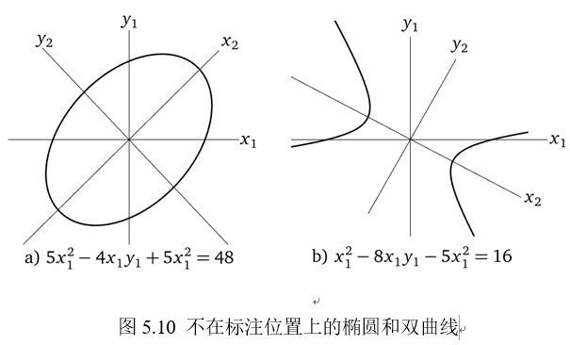
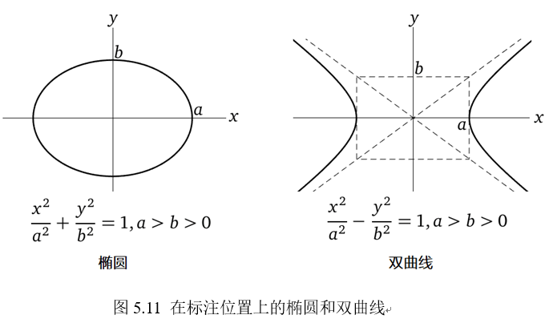

Slide 20
例5.9 求一个正交变换将二次曲面
化成标准方程.
Solution
方程左边是一个二次型,其对应的矩阵为

Slide 21
得A的特征值为2, 11, 0.
当λ = 2时, (A – 2E)x = 0:

Slide 22
当λ = 11时, (A – 11E)x = 0:
当λ = 0时, (A – 0E)x = 0:

Slide 23
再单位化,得

Slide 24
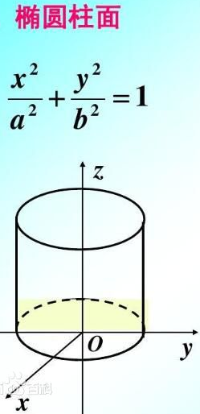
于是,所求的正交变换为
且标准方程为 ,它是椭圆柱面.
利用这些方法,可以进一步讨论二次曲线和二次曲面的分类,参见文献[11].

Slide 25
例5.10 判断二次曲面2x² + y² -4xy -4yz + 4x + 4y =2的形状.
Solution f = 2x² + y² -4xy -4yz + 4x + 4y

Slide 26
得A的特征值为1, 4, -2.
当λ = 1时, (A – 1E)x = 0:
当λ = 4时, (A – 4E)x = 0:

Slide 27
当λ = -2时, (A – (-2)E)x = 0:

Slide 28
进而二次曲面2x² + y² -4xy -4yz + 4x + 4y = 2化成
再配方得
它是单叶双曲面的标准方程.

Slide 29
二次曲面的标准方程
单叶双曲面
双叶双曲面
x²
a²
y²
b²
z²
c²
x²
a²
y²
b²
z²
c²
+
−
= 1 (a>0, b>0, c>0)
+
−
= −1 (a>0, b>0, c>0)
z
z
c
b
O
y
O
y
a
x
x

Slide 30
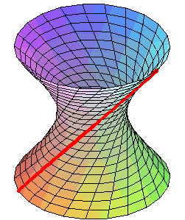

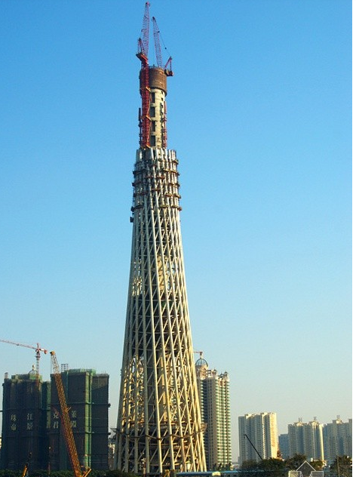


冷却塔

Slide 31
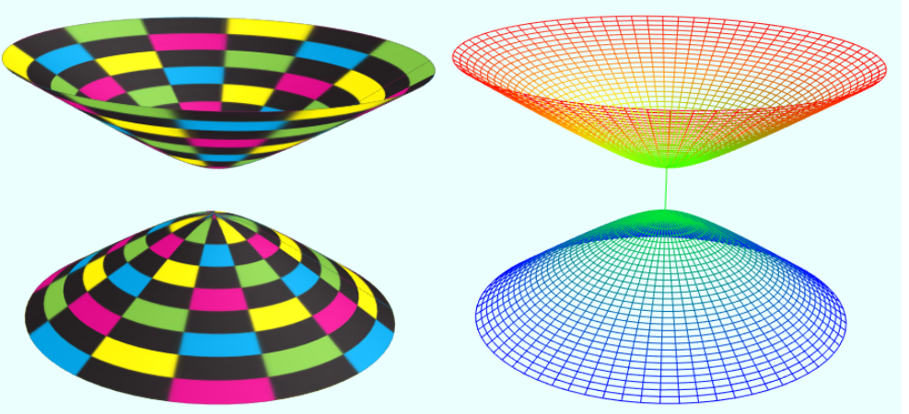
双叶双曲面

Slide 32

二次曲面的标准方程
x²
a²
y²
b²
z²
c²
椭球面
+
+
= 1 (a>0, b>0, c>0)
z
c
O
y
a
b
x

Slide 33


二次曲面的标准方程
x²
a²
y²
b²
椭圆抛物面
+
= 2z (a>0, b>0)
z
O
y
x

Slide 34
二次曲面的标准方程
x²
a²
y²
b²
双曲抛物面
(马鞍面)
−
= 2z
(a>0, b>0)
z
y
O
x

Slide 35
例5.11 已知二次型
的秩为2.
(1) 求参数c.
(2) 将 f 标准化,并指出f = 1表示何种二次曲面.
Solution 二次型f的矩阵为

Slide 36
R(A) = 2 ⇒ c = 3.
得A的特征值为0, 4, 9.
因此, f 经过正交变换化为 , 进而f = 1即表示椭圆柱面.

Slide 37
例5.12 已知二次型
经过正交变换化成的标准形为
求参数a及所用的正交变换.
Solution 二次型 f 的矩阵为

Slide 38
由标准形为
知A的特征值为1，2，5.
由于

Slide 39
由1和5是λ² – 6λ–a² +9 = 0的根,得a = 2,
a = -2(舍去). 因而
当λ = 1时, (A – 1E)x = 0:

Slide 40
当λ = 2时, (A – 2E)x = 0
当λ = 5时, (A – 5E)x = 0
如果矩阵特征值不同，不需要正交化；特征值有重根，看解向量是不是正交，不是还需要正交化.

Slide 41
在将可对角矩阵相似对角化为对角阵时，并没有规定对角阵中对角元的顺序和取值约定，所以对角阵是不唯一的，相应的相似变换也不是唯一的。类似地，对实对称矩阵正交对角化后得到的对角阵也不是唯一的，相应的正交变换也不是唯一的。所以化二次型为标准形时，采用的可逆变换（满秩变换）不是唯一的，得到的标准形自然也不是唯一的。

Slide 42
由5.2节及前面的讨论可知，二次型的标准形是不唯一的，但有下述惯性定理(inertial theorem)，它是James Joseph Sylvester(1814--1897)在1852年得出的，其证明略.
定理 秩为 的二次型 经过两个可逆线性变换 ， ，分别化成标准形
及
则两组系数中，取正值的个数（即正惯性指数 ）相等。显然，负数个数即负惯性指数 也相等。

Slide 43
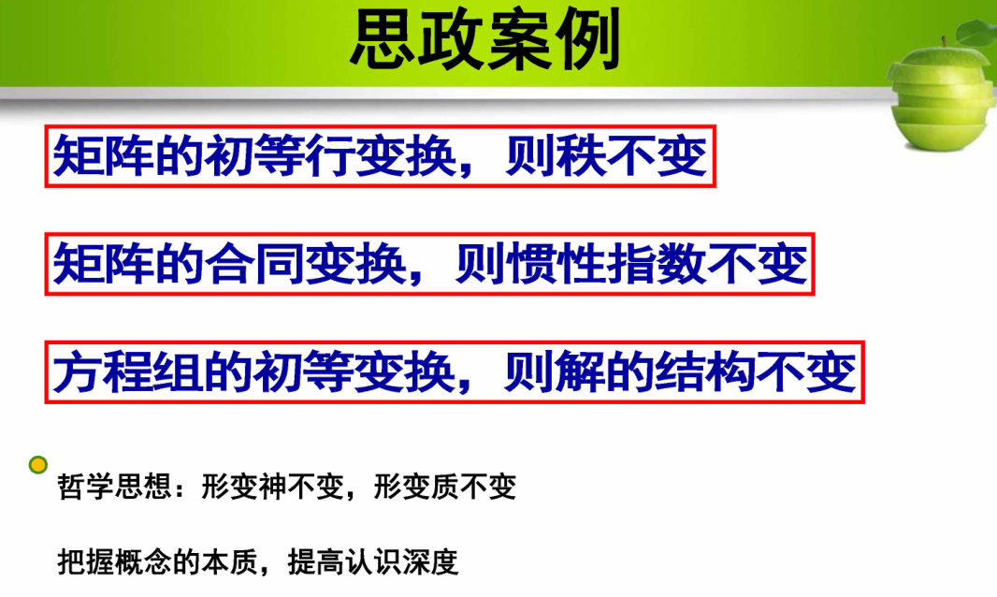
Theorem 5.4 设f = x^{T}Ax是二次型, 则 f 的任何标准化二次型中, 正系数的个数和负系数的个数是不变的, 且其和等于f 的秩.
正系数的个数称为正惯性指数(positive inertia index), 负系数的个数称为负惯性指数(negative inertia index).
尽管“沧海桑田”，仍有能够“永恒”之物，即两个对角阵中非零元个数、正元个数、负元个数都是相同的，此即西尔维斯特(Sylvester)惯性定理。

Slide 44
第五章
二次型及其标准型
§5.1 二次型及其矩阵表示
§5.2 化二次型为标准型
§5.3 正定二次型与正定矩阵

Slide 45
5.5 正定二次型与正定矩阵
设是n元二次型, 由惯性定理知, f 的任何标准化二次型中, 正惯性指数是不变的. 有些n元二次型的正惯性指数为未知量的个数n, 这样的二次型就是下面定义的正定二次型.

Slide 46
5.5.1 正定二次型
Def 5.8 设f(x₁, x₂,…, x_{n}) = x^{T}Ax是二次型, 若对于任意x ≠ 0, 都有f(x₁, x₂,…, x_{n}) > 0, 则称f为正定二次型(positive definite quadratic form).
根据定义容易知道, 二次型
是正定的, 而二次型
不正定, 因为

Slide 47
若f(x₁, x₂,…, x_{n})是正定二次型, 则对于任意i(i = 1, 2, …, n), 取x = (0, …, 0, 1, 0, …, 0)^{T}, 其中第i分量为1, 其余分量均为0. 由于f(x₁, x₂,…, x_{n}) > 0知, a_{ii} > 0(i = 1, 2, …, n).
下面证明
Theorem 5.5 n元二次型正定的充要条件是f 的正惯性指数为n.

Slide 48
Proof 设二次型f在可逆线性变换x = Py下的标准形为
(⇒) 若存在某k_{i}≤0, 取y = (0, …, 0, 1, 0, …, 0)^{T}, 其中第i分量为1, 其余分量均为0.
由于P可逆, x = Py ≠ 0,这时f(x) = k_{i}≤0.与f正定条件矛盾. 因此, k_{i} > 0 (i = 1, 2, …, n).

Slide 49
(⇐)假设 k_{i} > 0, 则对于任意x ≠ 0,有
进而
对于任意二次型f, 由于必存在一个正交变换x = Py, 将f 标准化, 且标准形中平方项的系数为二次型f的矩阵的特征值, 所以正定二次型f的矩阵的特征值全为正, 即

Slide 50
5.5.2 正定矩阵
Def 5.9 正定二次型的矩阵称为正定矩阵(positive definite matrix).
由于二次型的矩阵是实对称矩阵, 因此正定矩阵仅对实对称阵而言. 经过前面的分析, 有
Theorem 5.6 n阶实对称矩阵A正定的充要条件是A的特征值全为正.
根据上述定理, 容易得出：若实对称矩阵A正定, 则kA, A⁻¹, A*, A²正定.

Slide 51
例5.13 设n阶实对称矩阵A和B是正定矩阵, 则A + B正定.
Proof 因为A和B是正定矩阵, 所以A^{T} = A, 且B^{T} = B，(A+B)^{T} = A^{T}+ B^{T} = A+ B.
对于任意x ≠ 0, 都有
于是(A + B)^{T} = A + B且
因此A + B正定.

Slide 52
例5.14 判定实对称矩阵
是否正定.

Slide 53
Theorem 5.7(Hurwitz赫尔维茨定理) n阶实对称矩阵正定的充要条件是A的各阶顺序主子式都为正, 即

Slide 54
比之于繁琐的计算出所有特征值（定理2的推论）或把实对称矩阵正交对角化（定理1）进而得出矩阵的定性，Theorem 5.7(Hurwitz）要显得更加“诱人”，更具“古典美”。
高阶行列式难以计算，更何况要计算出所有前主子式。因此定理 5.7 作为判定矩阵正定的方法，对低阶尚可考虑，至于高阶，显然仅具理论价值。这样一来，判定高阶矩阵是否正定，还是需要从标准形或特征值入手，而要得到高阶矩阵的标准形或特征值，变换是首选方法，这更加凸显出矩阵计算中变换的“现代性”与行列式的“古典性”。

Slide 55
例5.14 判定实对称矩阵
是否正定.
Solution

Slide 56
例5.15 t满足何条件时, 二次型
正定.
Solution 二次型f的矩阵为

Slide 57
例5.16 设A是秩为2的三阶实对称矩阵且A² + 2A = 0, 当k取何值时, A + kE正定.
Solution 设λ是A的特征值, 则A² + 2A的特征值λ² + 2λ, 于是λ² + 2λ = 0, 进而λ = 0, λ = -2.
因为实对称矩阵均可对角化, 根据R(A) = 2知, 齐次线性方程组(A – λE) x = 0的基础解系中仅一个解向量, 进而λ = -2是A的二重特征值. 因此, A + kE的特征值为 -2 + k, -2 + k, k. 由于正定的充要条件是的特征值全为正, 所以k > 2.

Slide 58
例5.17 设A是实对称矩阵, 则A正定的充要条件是A与E合同, 即存在可逆矩阵U,使得A = U^{T}U.
Proof 因为A是实对称矩阵, 存在正交矩阵P, 使得
(⇒)若A正定, 则
令

Slide 59
(⇐)若A = U^{T}U, 则对于任意x ≠ 0, 由于U可逆, Ux ≠ 0. 这时
所以A正定.

Slide 60
例5.18 设n阶实对称矩阵A和B是正定矩阵, 若AB = BA, 则AB正定.
Proof 因为A和B是对称矩阵且AB = BA,于是(AB)^{T} = AB, 所以AB是对称矩阵.
由于A和B是正定矩阵, 存在可逆矩阵U和V, 使得A = U^{T}U且B = V^{T}V,
取R = VU^{T}, 则R可逆且
这里C= R^{T}R正定(由例5.17 ),进而C的特征值均为正. 由于AB与C相似,所以AB的特征值与C相同,即AB的特征值均为正,故AB正定.

Slide 61
介绍几个关于正定性的其他几个概念.
设f(x₁, x₂,…, x_{n}) = x^{T}Ax是二次型, 若对于任意x ≠ 0,都有f(x) ≥0, 则称f为半正定二次型.
若对于任意x ≠ 0,都有f(x) < 0, 则称f为负定二次型
若对于任意x ≠ 0,都有f(x) ≤0, 则称f为半负定二次型.
二次型f负定的充要条件是 –f 正定. 实对称矩阵A负定的充要条件是 -A正定.

Slide 62
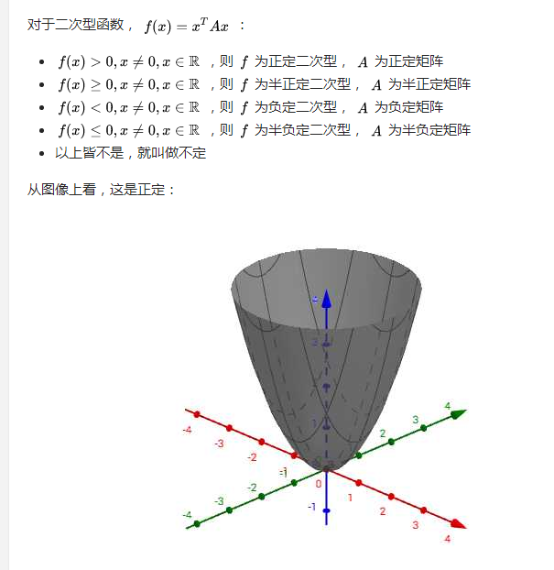
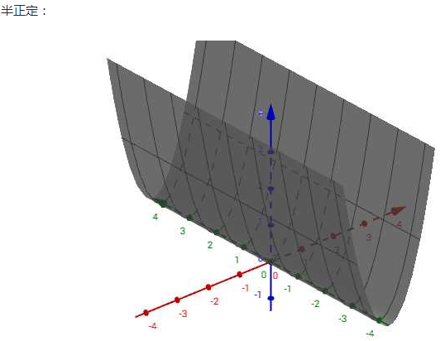

Slide 63
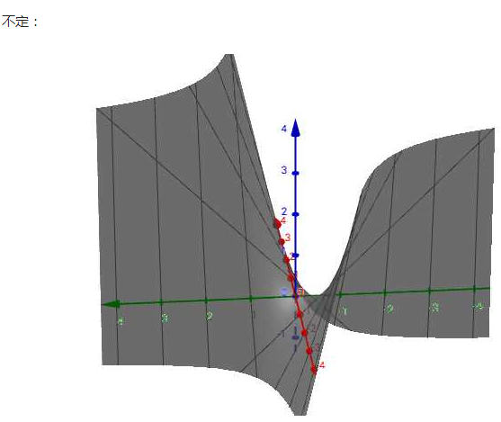

Slide 64


作业
1、见书p220-221 19-26 B类题1

Slide 65


Slide 66
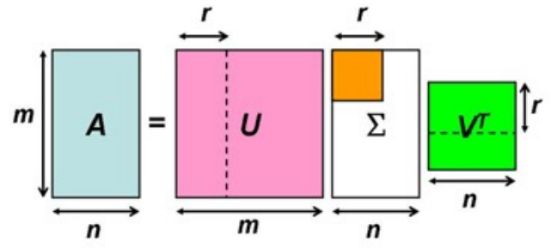
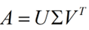
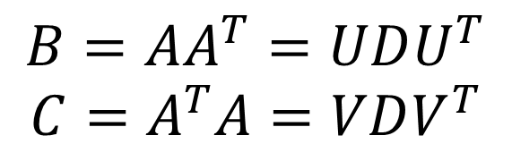
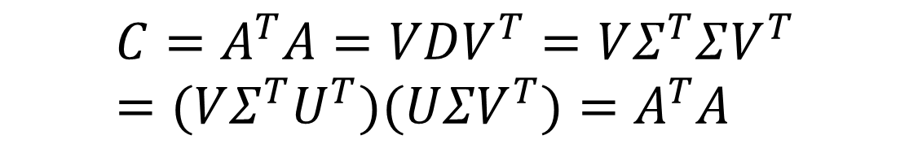
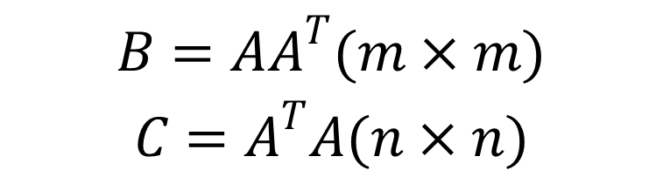
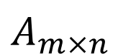
经典奇异值分解SVD：非方阵的特征值分解
先说计算
$$A_{m×n}$$
这里有个矩阵
①非方阵→方阵
有两种方式：
方阵
$$\begin{matrix}B=AA^{T}(m×m) \\ C=A^{T}A(n×n)\end{matrix}$$
右奇异向量
左奇异向量
奇异值
②特征值分解
$$\begin{matrix}B=AA^{T}=UDU^{T} \\ C=A^{T}A=VDV^{T}\end{matrix}$$
③两个小技巧
$$C=A^{T}A=VDV^{T}=VΣ^{T}ΣV^{T}=(VΣ^{T}U^{T})(UΣV^{T})=A^{T}A$$

Slide 67
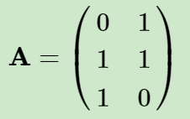
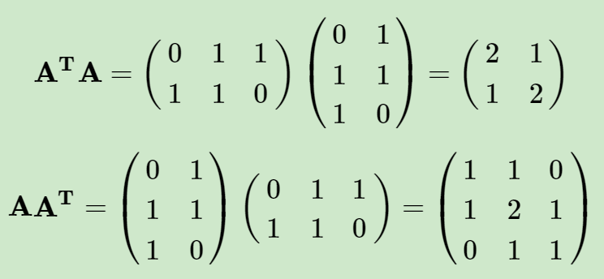
举个栗子
①非方阵→方阵

Slide 68
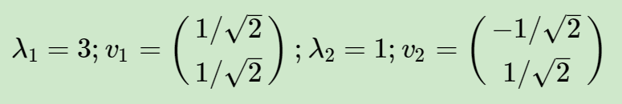
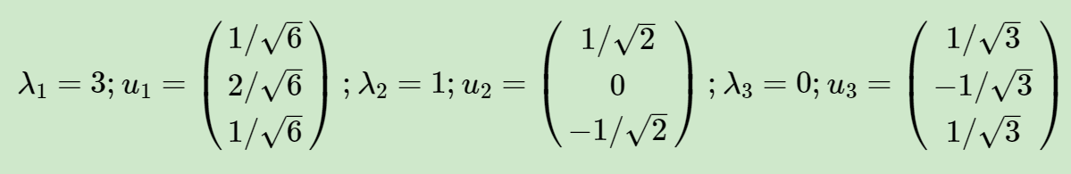
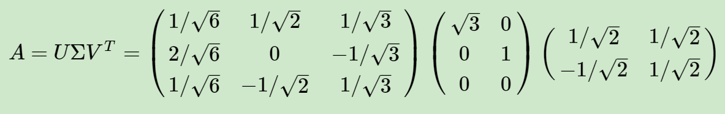
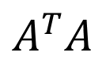
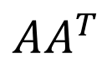
②特征值分解
先分解
$$A^{T}A$$
$$AA^{T}$$
再分解
特征值相同（变换程度相同，只是变换方向不同）
奇异值就是特征值开根，从大到小

Slide 69
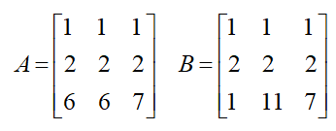
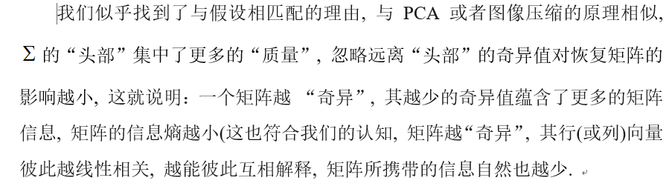
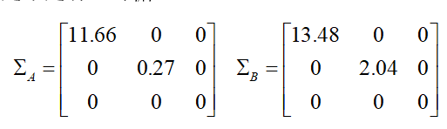
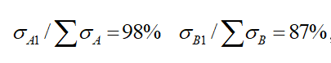
线性代数告诉我们非满秩的矩阵就是奇异矩阵, 但是并未提到某个衡量标准能够量化哪个矩阵更不满秩, 或者更奇异. 来看下面两个矩阵：
仔细观察上述两个矩阵, 不难看出二者的秩都为2, 但A矩阵显得更奇异, 因为其第三行只需要将7改成6, 秩就为一, 秩越低, 越奇异, 为了追本溯源, 奇异值分解后看看是不是有迹可循：

Slide 70

奇异值分解有什么用？？？
只举两个在机器学习中用的最多的，其他领域也有大用！eg：数学之美-自然语言处理
1、减少储存空间（降维）
只用三个向量，so easy
要用15x25的矩阵表示？！
其实不用
怎么做到的！？
二八定律
奇异值σ跟特征值类似，在矩阵Σ中也是从大到小排列，而且σ的减少特别的快，在很多情况下，前10%甚至1%的奇异值的和就占了全部的奇异值之和的99%以上了。也就是说，我们也可以用前r大的奇异值来近似描述矩阵，于是：

Slide 71
这三个矩阵相乘的结果将会是一个接近于A的矩阵，在这儿，r越接近于n，则相乘的结果越接近于A。而这三个矩阵的面积之和（在存储观点来说，矩阵面积越小，存储量就越小）要远远小于原始的矩阵A，我们如果想要压缩空间来表示原矩阵A，我们存下这里的三个矩阵：U、Σ、V就好了。
降维√ 节省储存空间√

Slide 72
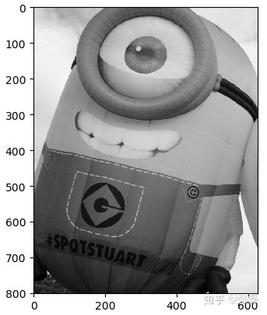
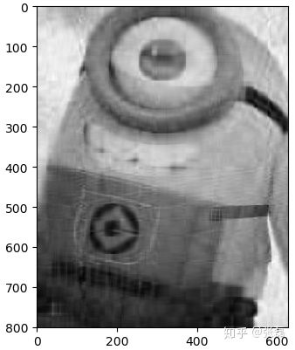
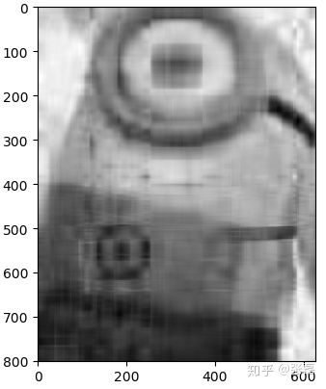

我要对小黄人下手了
r=20
原图
r=10
r=30
图片识别

Slide 73
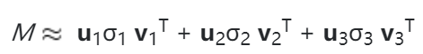
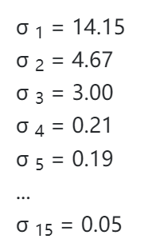


2、降噪
还是那个15x25的黑白方块，不过，它变丑了
Q：二八定律中的八是个啥？
A：在数据传输中，有噪声啊！八，极大可能是噪声引起的
噪声
很明显，前三个
SVD
就变好看了噻

